Slide 1

Power BI Sharing 101
Jan - 2024
Retail BI Department
Business Intelligence Center (BIC)
Enterprise Data Analytics Division

Slide 2
Nội dung chính
Giới thiệu PBI Report Server
Các kiểu kết nối dữ liệu trong PBI
Demo
DAX & RLS

Slide 3
Giới thiệu Power BI Report Server
Power BI Report Server là một server báo cáo tại chỗ (on-premise và local) với một cổng thổng tin web trong đó người dùng có thể hiện thị và quản lý các báo cáo và KPI. Cùng với đó là các công cụ để tạo báo cáo Power BI, báo cáo phân loại, báo cáo di động, và KPI. Những người dùng có thể truy cập những báo cáo này bằng nhiều cách: xem trên trình duyệt web hoặc thiết bị di động, hoặc nhận email trong hộp thư đến (và chỉ được truy cập từ một IP riêng).
Power BI Report Server tính năng:
• Tạo báo cáo
• Import lên máy chủ báo cáo Power BI
• Chia sẻ báo cáo trên web hoặc các thiết bị khác
Power BI Report Server web portal tính năng:
• Sắp xếp báo cáo vào các thư mục và thư mục con
• Kiểm soát truy cập với bảo mật chi tiết (ai có thể xem, tải xuống và xuất bản báo cáo)
• Làm nổi bật các số liệu và xu hướng kinh doanh quan trọng bằng các chỉ số hiệu suất chính (KPIs)

Slide 4
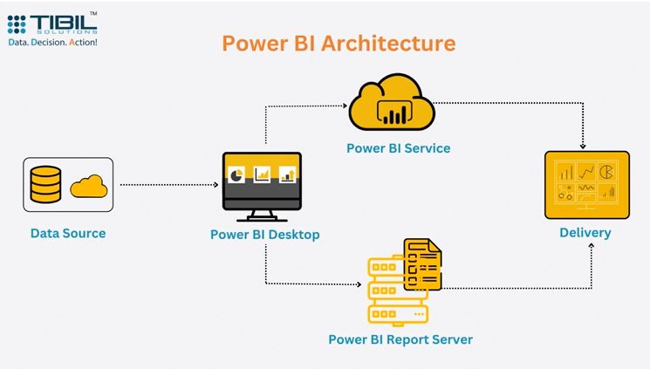
Giới thiệu Power BI Report Server
Power BI Report Server vs Power BI Service
Link: compare-report-server-service

Slide 5
Create Report in Power BI Desktop Report Server
Tasks
Install PBI Desktop for PBI Report Server
Select a data source
Design your report
Save your report to the report server
Customer Objectives
Link: quickstart-create-powerbi-report

Slide 6
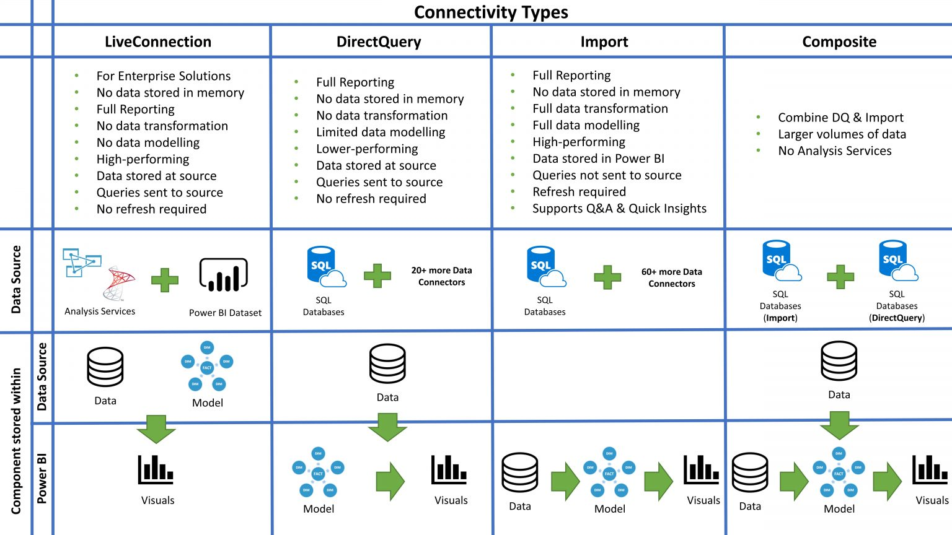
Các kiểu kết nối dữ liệu trong PBI

Slide 7
Các kiểu kết nối dữ liệu trong PBI
Feature | Import | DirectQuery
Size | Up to 1 GB per dataset | No limitation
Data Source support | Import data from Multiple sources | Data must come from a single Source
Performance | High-performance query engine | Depends on how fast the network connectivity and data source is as queries are executed in real-time. Only metadata and schema structure is stored on the Data model
Data Change in the underlying data | Not Reflected. Required to do a Manual refresh in Power BI Desktop and republish the report or Schedule Refresh | Power BI caches the data for better performance. So, it is necessary to Refresh to ensure the latest data
Data storage in Power BI | Since it is a cached mode, data is stored in the Power BI Service (cloud) | Data will not be stored in the Power BI cloud service. Data resides on-premises
Schedule Refresh | Maximum 8 schedules per day | Schedule often as every 15 mins
Power BI Gateway | Only required to get latest data from On-premise data sources | Must require to get data from On-premise data sources
Data Transformations | Supports all transformations | Supports many data transformations with some limitations
Data Modelling | No limitation | Some limitations such as auto-detect relationships between tables and relationships are limited to a single direction.
Built-in Date Hierarchy | Available | Not available
DAX expressions | Supports all DAX functions | Restricted to use complex DAX functions such as Time Intelligence functions. However, if there is a Date table available in the underlying source then it supports
Clustering | Available | Not available
Calculated Tables | Available | Not supported
Quick Insights | Available | Not available
Q&A | Available | DirectQuery support for Q&A (preview)
Change Data Connectivity mode | Not possible to change Import to DirectQuery | Possible to change DirectQuery to Import
Security | Can create row-level security on the PBI dataset (import only) | Re-use on-prem row-level security for Analysis Services Tabular using DAX expressions
Target Audience | Small and Medium Datasets | Large Datasets (Greater than 1 GB)

Slide 8
Các kiểu kết nối dữ liệu trong PBI
Schedule refresh dataset
Scheduled refresh is specific to Power BI reports with an embedded model (import mode)
Considerations & limitations: The following is a list of Power BI Reports that you Can't create a scheduled refresh plan
Your report contains one or more Analysis Services data sources, which use a live connection.
Your report contains one or more data sources, which use DirectQuery.
Your report does not contain any data source. For example, data is manually entered via Enter Data or a report contains only static content like images, text, etc.
Your report contains dynamic data sources. For example, data from the report is used to dynamicaly build the name of a server, the name of a database, or a URL address to fetch contents. Only data sources that are detected when the report was uploaded can be refreshed.
Link: scheduled-refresh

Slide 9
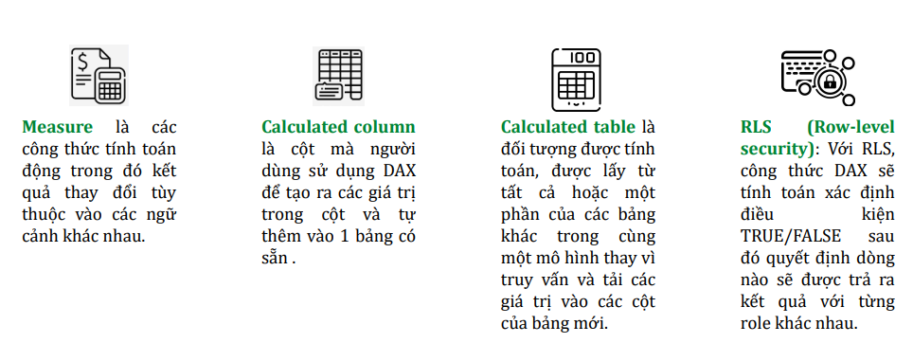
DAX & Row Level Security
Data Analysis Expressions (DAX) là ngôn ngữ biểu thức sử dụng trong Power BI và Power Pivot Excel).
DAX bao gồm các hàm, toán tử, và các giá trị để thực hiện tính toán phức tạp, truy vấn dữ liệu trong các bảng và cột có liên quan trong mô hình dữ liệu dạng bảng

Slide 10
Demo

Slide 11
Thank you

